Slide 1

Raport z realizacji projektu
Przedmiot: podstawy sztucznej inteligencji

Slide 2
Autorzy projektu
Autor: Paweł Baczkowski
Podejście „Code-First”: Główny nacisk położyłem na logikę zawartą w Jupyter Notebook. Uzasadnienie kluczowych decyzji projektowych znajduje się bezpośrednio w komentarzach do kodu.
Esencja projektu: Niniejsza prezentacja stanowi syntezę najważniejszych odkryć i eksperymentów. Ze względu na obszerność analizy danych giełdowych, zachęcam do równoległego wglądu w notatnik, który stanowi integralną część pracy.
Proces nauki: Jest to mój pierwszy projekt tej skali łączący ML z rynkiem kapitałowym. Skupiłem się na rygorze walidacji i zrozumieniu zachowania modeli, przekładając jakość analizy nad ilość użytych algorytmów.

Slide 3
Opis problemu
Cel projektu: Budowa systemu klasyfikacji kierunku ruchu akcji NVIDIA (NVDA) przy użyciu metod zespołowych (Random Forest, XGBoost).
Wynik: Model przewidujący jedną z trzech klas (spadek, neutralny, wzrost) w horyzoncie 5 dni handlowych.
Znaczenie: Narzędzie pozwala na obiektywne zarządzanie ryzykiem dzięki zastosowaniu metody etykietowania Triple Barrier Method, uwzględniającej progi Take Profit i Stop Loss. – Dodatkowo na licencjat będę chciał badać sentyment za pomocą FinBERT i jeszcze raz przetrenować modele wzbogacone o sentyment, natomiast to jest wciąż work in progres ;)

Slide 4
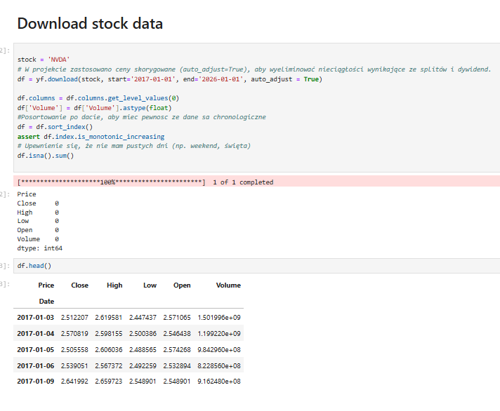
EDA: Exploratory Data Analysis
Pobieranie danych: Wykorzystano bibliotekę yfinance do pobrania historycznych notowań spółki NVIDIA (NVDA).
Parametr auto_adjust=True: Zastosowano automatyczną korektę cen (Open, High, Low, Close) o zdarzenia korporacyjne.
Korekta o splity i dywidendy: Funkcja ta eliminuje sztuczne luki cenowe powstałe w wyniku podziałów akcji (splitów) oraz wypłat dywidend.
Znaczenie dla ML: Zapewnia to ciągłość danych, co jest niezbędne do poprawnego wyliczania wskaźników technicznych (np. RSI, MACD) oraz rzetelnego działania metody Triple Barrier.

Slide 5
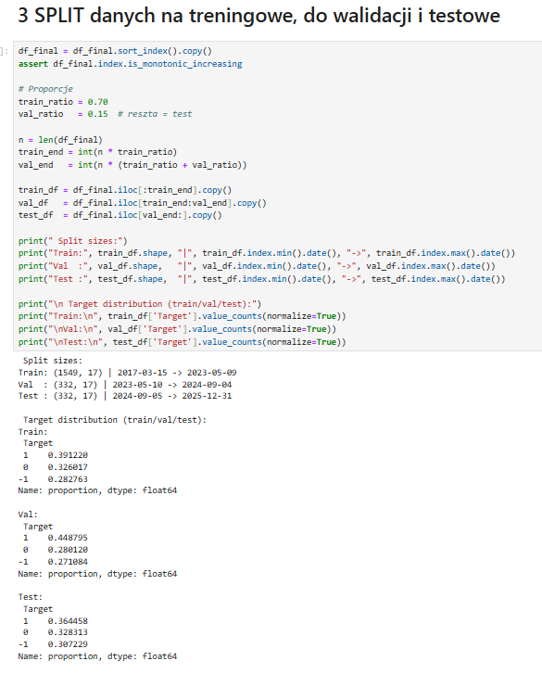
EDA: Exploratory Data Analysis
Potrójny podział danych (Train / Val / Test): Dane nie zostały podzielone klasycznie (tylko na trening i test), lecz wydzielono dodatkowy zbiór walidacyjny.
Rola zbioru walidacyjnego (Validation Set): Jest on niezbędny do poprawnego działania biblioteki Optuna. Model uczy się na danych treningowych, a Optuna sprawdza jakość dobranych parametrów na danych walidacyjnych, których model nie widział podczas nauki.
Eliminacja wycieku danych (Data Leakage): Dzięki temu Optuna optymalizuje model pod dane "nieznane", co zapobiega sztucznemu zawyżaniu wyników.
Zbiór Testowy (Ostateczny): Zbiór testowy pozostał całkowicie nietknięty aż do samego końca procesu – służy wyłącznie do końcowej oceny modelu.

Slide 6
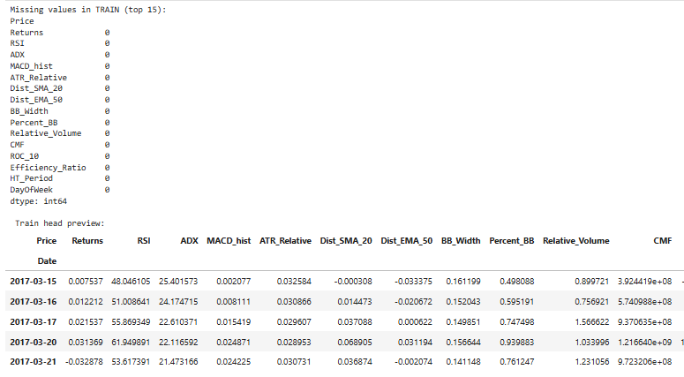
EDA: Exploratory Data Analysis
Ponowne upewnienie się, że po stworzeniu Wskaźników Technicznych nie brakuje żadnych danych, oraz zwrócenie head tabeli dla danych treningowych.

Slide 7
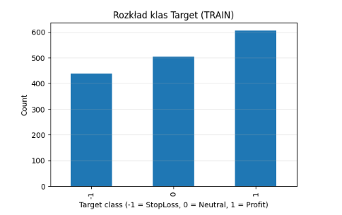
EDA: Exploratory Data Analysis
Rozkład klasy Target (Y)
Na pewno widać, że NVDA w tych latach głównie rosła (1 = Profit)
Wyzwanie dla Modelu: Taka nierównowaga klas sprawia, że model ma może mieć tendencję do częstszego przewidywania wzrostów.

Slide 8
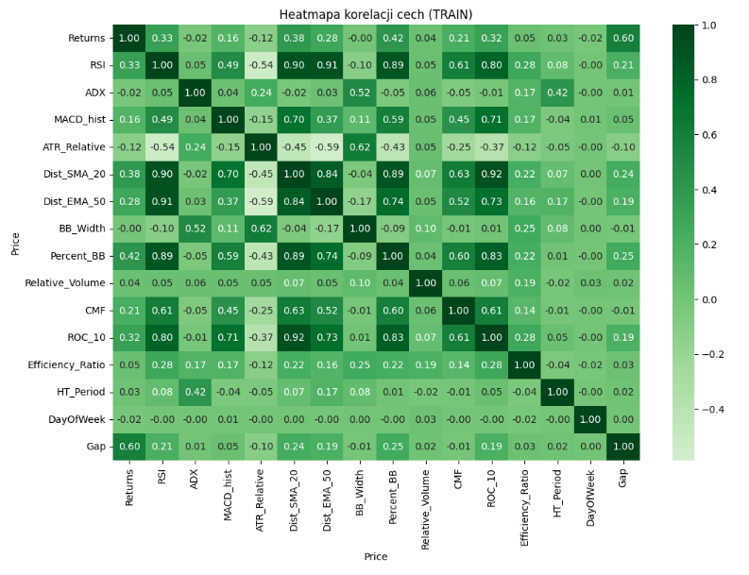
EDA: Exploratory Data Analysis

Slide 9
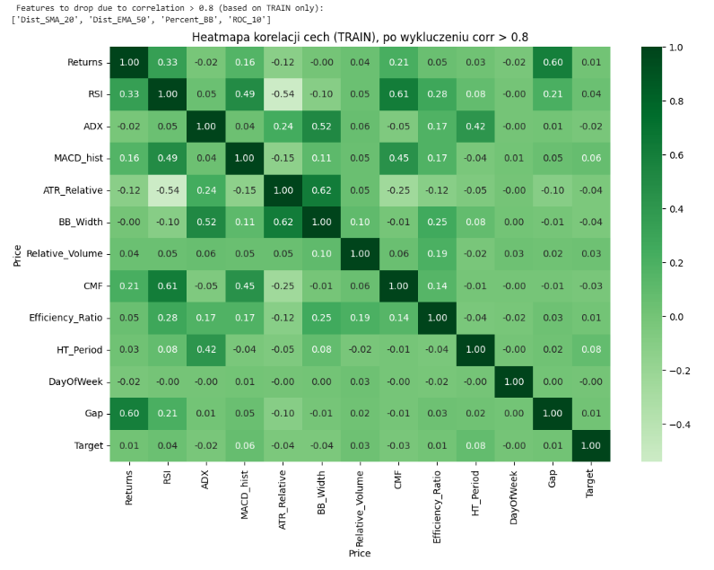
EDA: Exploratory Data Analysis

Slide 10
EDA: Exploratory Data Analysis
Dlaczego wykluczam cechy o korelacji > 0.8?
W projekcie zastosowano analizę korelacji pomiędzy zmiennymi objaśniającymi w zbiorze treningowym. Cechy, dla których wartość bezwzględna współczynnika korelacji Pearsona przekracza 0.8, zostały usunięte z dalszej analizy.
Uzasadnienie metodologiczne:
Usunięcie silnie skorelowanych cech ma na celu ograniczenie zjawiska wielokolinearności (ang. multicollinearity), które występuje wtedy, gdy dwie lub więcej zmiennych dostarcza bardzo podobnej informacji.
Wysoka korelacja pomiędzy cechami może prowadzić do:
nadmiarowości informacji - model „widzi” to samo kilka razy,
niestabilności estymacji parametrów (szczególnie w modelach liniowych),
pogorszenia interpretowalności modelu, ponieważ trudniej jednoznacznie ocenić wpływ pojedynczej zmiennej,
zwiększonego ryzyka overfittingu, zwłaszcza przy ograniczonej liczbie obserwacji.
Dlaczego próg 0.8 - w kontekście danych giełdowych?
Próg |corr| > 0.8 jest powszechnie stosowanym heurystycznym kryterium w analizie danych i inżynierii cech i oznacza bardzo silną zależność liniową pomiędzy zmiennymi. W przypadku danych giełdowych wybór takiego progu jest szczególnie uzasadniony ze względu na ich specyfikę.

Slide 11
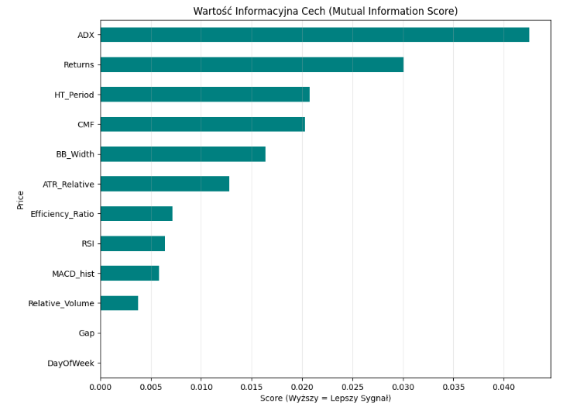
EDA: Exploratory Data Analysis
W procesie inżynierii cech wykorzystano algorytm Mutual Information Classif, aby wyłonić podzbiór danych o najwyższym potencjale predykcyjnym. Pozwoliło to na redukcję wymiarowości modelu z wersji V1 (Full) do zoptymalizowanej wersji V2 (Smart), co powinno zredukować ryzyko przeuczenia modelu na szumie rynkowym.

Slide 12
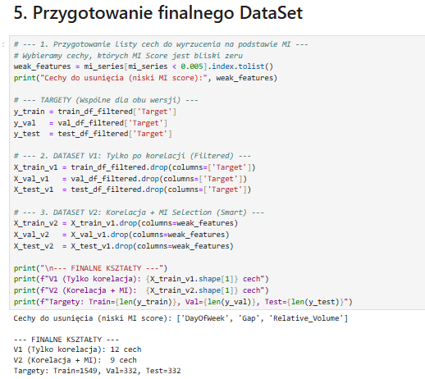
EDA: Exploratory Data Analysis
W ramach EDA przygotowałem dwa warianty danych: V1 (bazowy) oparty na korelacji oraz V2 (zoptymalizowany), w którym usunąłem cechy o niskiej wartości informacyjnej (Mutual Information).

Slide 13
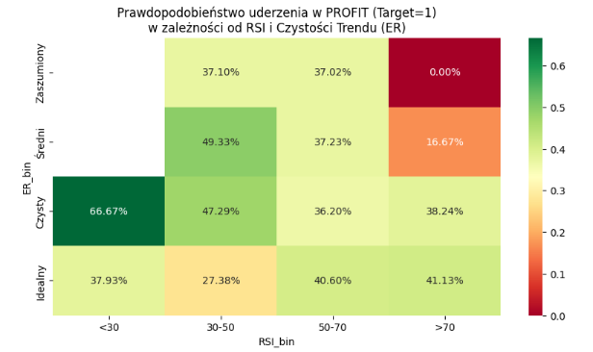
EDA: Exploratory Data Analysis
Ten wykres pokazuje, że prawdopodobieństwo profitu nie zależy liniowo od RSI ani ER, ale od ich interakcji.
Gdyby rynek był całkowicie losowy:
wszystkie komórki miałyby ~50%
A tu widzimy:
66.7% (RSI < 30 + czysty trend)
0–16% (RSI > 70 + szum)
To oznacza, że istnieją lokalne obszary przewagi statystycznej
Model ML może nauczyć się:
kiedy warto ufać sygnałowi
kiedy go ignorować

Slide 14
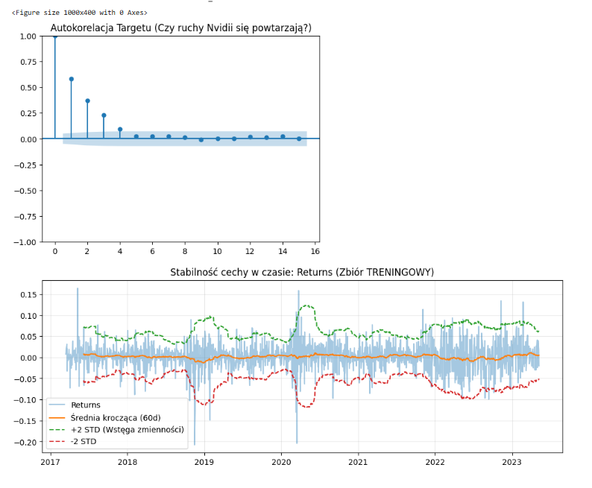
EDA: Exploratory Data Analysis
Analiza autokorelacji zmiennej docelowej wskazuje na istnienie krótkoterminowej zależności dla opóźnień rzędu 1–2, która jednak szybko zanika. Oznacza to, że target nie wykazuje długiej pamięci czasowej i nie może być skutecznie prognozowany wyłącznie na podstawie swojej historii. W konsekwencji potencjalna przewaga predykcyjna modelu musi wynikać z informacji zawartej w cechach opisujących stan rynku, a nie z samej struktury zmiennej docelowej.
Analiza stabilności stóp zwrotu w czasie wskazuje na brak stałej średniej oraz wyraźne klastrowanie zmienności, co jest charakterystyczne dla danych giełdowych. Zjawisko to oznacza, że relacje pomiędzy cechami a zmienną docelową mogą zmieniać się w czasie. W takim środowisku modele uczenia maszynowego muszą opierać się na cechach względnych i kontekstowych, które są bardziej odporne na zmiany reżimów rynkowych niż surowe wartości zwrotów.
Model nie uczy się przewidywać przyszłych zwrotów, lecz identyfikować krótkookresowe struktury zależności występujące w niestacjonarnym i zaszumionym środowisku rynkowym.

Slide 15

Ocena wyników
Precyzja (Precision)
Określa, jaką część wskazań modelu dla danej klasy stanowiły trafienia rzeczywiste.
Wzór:
tp – true positive, fp – false positive
W kontekście NVDA: Jeśli model wskazał sygnał zakupu (klasa 1) z precyzją 0.37, oznacza to, że 37% tych rekomendacji faktycznie zakończyło się wzrostem ceny.
Źródło: Precision and recall - Wikipedia

Slide 16

Ocena wyników
2. Pełność / Czułość (Recall)
Mierzy zdolność modelu do wykrycia wszystkich rzeczywistych przypadków danej klasy.
Wzór:
tp – true positive, fn – false negatives
W kontekście NVDA: Jeśli dla klasy wzrostowej (1) model osiągnął recall na poziomie 0.44 - 0.45, to oznacza, że wychwycił blisko połowę wszystkich okazji do zarobku na rynku.
Źródło: Precision and recall - Wikipedia

Slide 17

Ocena wyników
F1-Score
Średnia harmoniczna precyzji i pełności. Jest to miara zbalansowana, szczególnie przydatna, gdy zależy nam na uniknięciu zarówno błędów typu False Positive, jak i False Negative
Wzór:
Sam Precision lub sam Recall mogą oszukiwać. Model mógłby zawsze przewidywać "wzrost" i mieć świetny Recall, ale zerową Precision. F1-Score wyciąga z nich średnią, więc jeśli jeden z tych parametrów jest niski, F1-Score drastycznie spadnie.
Każdy model optymalizowałem pod względem maksymalizacji F1 mean.
Źródło: F-score - Wikipedia

Slide 18

Ocena wyników
4. Accuracy (Ogólna trafność)
Najprostsza miara, która mówi nam: "ile razy na 100 model trafił w dziesiątkę?".
Pozwala błyskawicznie ocenić, czy model w ogóle czegokolwiek się nauczył, czy równie dobrze moglibyśmy rzucać monetą.
Wzór:
Przy 3 klasach (spadek, brak zmian, wzrost), wynik powyżej 33% oznacza, że model radzi sobie lepiej niż czysty przypadek (statystyczne zgadywanie).
Jeśli jednak na treningu jest 100%, a na teście 35%, to znak, że model jest "prymusem", który wykuł dane na pamięć, ale nie rozumie rynku. (tzw. overfitting).
Źródło: Precision and recall - Wikipedia

Slide 19
Opis zastosowanych metod
Random Forest (las losowy)
Jak działa? Tworzy setki niezależnych drzew decyzyjnych na różnych fragmentach danych (bagging) i uśrednia ich wynik.
Dlaczego? Dzięki mechanizmowi uśredniania, RF świetnie radzi sobie z ogromnym szumem informacyjnym na giełdzie. Jest bardzo stabilny - trudno go "oszukać" pojedynczą anomalią cenową.
Źródło: Random Forest Algorithm in Machine Learning - GeeksforGeeks

Slide 20
Opis zastosowanych metod
B. XGBoost (Extreme Gradient Boosting)
Jak działa? Drzewa budowane są sekwencyjnie. Każde kolejne drzewo "poprawia błędy" swoich poprzedników, skupiając się na najtrudniejszych przypadkach.
Dlaczego? To obecnie jeden z najpotężniejszych algorytmów dla danych tabelarycznych. Pozwala na bardzo precyzyjne dopasowanie do subtelnych trendów, które las losowy mógłby przeoczyć.
Źródło: Implementation of XGBoost (eXtreme Gradient Boosting) - GeeksforGeeks

Slide 21
Eksperyment 1:
Wybór Architektury - Bagging vs. Boosting
Cel: Porównanie dwóch różnych podejść do uczenia zespołowego na danych spółki NVIDIA.
Metody: Porównano Random Forest (niezależne drzewa - stabilność) z XGBoost (sekwencyjna optymalizacja błędów - precyzja).
Wniosek:
Random Forest (Zwycięzca Accuracy): Osiągnął wynik 42%, jednak analiza raportu klasyfikacji wykazała tzw. Long Bias. Model bardzo dobrze radzi sobie z wykrywaniem wzrostów (Recall 0.86), ale niemal całkowicie ignoruje sygnały spadkowe (Recall 0.02).
XGBoost (Zwycięzca Generalizacji): Mimo niższego accuracy (35%), uzyskał lepszy parametr F1-Score Macro (0.35). Model ten jest bardziej użyteczny rynkowo, ponieważ wykazuje zdolność do identyfikacji wszystkich trzech stanów rynku (wzrost, spadek, neutralny).
Werdykt: Wybieramy XGBoost jako bazę do dalszego rozwoju (dalsza część projektu to dodanie sentymentu do modelu, natomiast na pewno sprawdzę ponownie oba modele). W tradingu giełdowym ważniejsze od trafności ogólnej jest unikanie błędów typu "false positive" przy trendach spadkowych, co XGBoost realizuje znacznie lepiej.

Slide 22

Eksperyment 2:
Optymalizacja Cech (V1 Full vs. V2 Smart)
Cel: Redukcja szumu rynkowego poprzez selekcję zmiennych.
Metody:
V1 (Baseline): Pełny zestaw wskaźników technicznych (np. RSI, MACD, SMA z TA-Lib), gdzie uwzględniono rygor korelacja <80
V2 (Smart Selection): Tak samo jak V1, ale usunięto cechy:
Wnioski:
Brak znaczącej poprawy w V2: Redukcja cech nie przyniosła skoku jakościowego.
Przewaga V1: Model posiadający pełniejszy zestaw danych (V1) osiągnął minimalnie lepsze wyniki (wyższy F1-score).
Interpretacja: Algorytmy Random Forest oraz XGBoost wykazały dużą odporność na szum. Potrafiły one samodzielnie zidentyfikować "słabe sygnały" w szerszym zbiorze danych (V1), które po usunięciu w wersji V2 pozbawiły model części informacji o kontekście rynkowym.

Slide 23
Eksperyment 3:
Cel: Precyzyjne dostrojenie architektury do danych finansowych
Wykorzystałem Optymalizację Bayesowską (TPESampler), aby w inteligentny sposób przeszukać przestrzeń parametrów, maksymalizując metrykę F1-Score Macro.
Metodologia: Rygorystyczna Walidacja
W kodzie zaimplementowano TimeSeriesSplit (n_splits=3). Oznacza to, że każda konfiguracja parametrów była sprawdzana na trzech różnych "oknach" czasowych. Zapobiega to przeuczeniu modelu do jednego konkretnego okresu rynkowego.
Zróżnicowane Strategie Strojenia:
1. Random Forest (Filtracja Szumu)
Kluczowe parametry: min_samples_leaf (50-150) oraz max_samples (0.5-0.9).
Logika: Narzuciłem modelowi wymóg dużej liczby próbek w liściu, co wymusza ignorowanie rynkowych anomalii i skupienie się na trendach potwierdzonych statystycznie.
2. XGBoost (Głęboka Regularyzacja)
Kluczowe parametry: learning_rate (logarytmicznie 0.005-0.1) oraz kary reg_alpha i reg_lambda.
Logika: Wykorzystałem bardzo powolne tempo uczenia i matematyczne kary (L1/L2) za złożoność drzew. Dzięki temu model XGBoost staje się "ostrożnym analitykiem", który nie wyciąga pochopnych wniosków z chwilowych wahań kursu.
Skala Eksperymentów:
Wykonano 100 niezależnych prób (trials) dla każdej wersji modelu (V1/V2).
Podejście to pozwoliło na znalezienie parametrów, które uogólniają zasady rynkowe (Generalizacja), zamiast uczyć się historii na pamięć (Overfitting).

Slide 24
Eksperyment 4:
Cel: Eliminacja zjawiska „Look-Ahead Bias”
W przeciwieństwie do standardowych danych, w szeregach czasowych nie można losowo wybierać próbek do testów. Zastosowałem metodę walidacji kroczącej, aby upewnić się, że model nigdy nie uczy się na danych z przyszłości, próbując przewidzieć przeszłość.
Metodyka: TimeSeriesSplit (n_splits=3)
Zrezygnowałem z klasycznej walidacji krzyżowej (K-Fold) na rzecz rygorystycznego podziału chronologicznego:
Podział danych: Zbiór treningowy był sukcesywnie powiększany, a zbiór walidacyjny zawsze następował po nim w czasie.
Proces: Dla każdej konfiguracji parametrów w Optunie, model musiał sprawdzić się na 3 różnych oknach czasowych.
Agregacja: Ostateczny wynik modelu (F1-score) to średnia z tych trzech niezależnych testów, co daje znacznie bardziej wiarygodną ocenę niż pojedynczy test.
Dlaczego to było kluczowe?
Realizm: Symuluje to rzeczywisty proces inwestycyjny, gdzie dysponujemy danymi do dnia dzisiejszego i prognozujemy jutro.
Odporność na dryf danych: Pozwoliło mi to sprawdzić, czy model zachowuje stabilność w różnych okresach zmienności spółki NVIDIA (hossy, korekty).
Wiarygodność: Dzięki temu podejściu mam pewność, że wyniki (nawet jeśli są niższe niż w klasycznym ML) nie są efektem "oszukiwania" modelu poprzez wyciek danych.

Slide 25
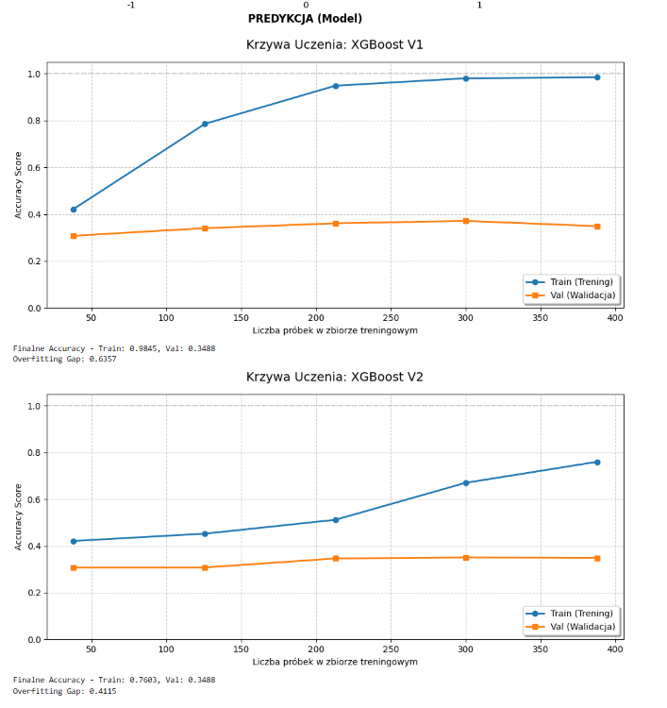
Analiza wyników dla XGBoost
Oba modele (V1 i V2) cierpią na tzw. High Variance (Overfitting). Widać to po ogromnym rozjeździe między krzywą treningową a walidacyjną. Model "nauczył się danych treningowych na pamięć", ale zupełnie nie radzi sobie z przewidywaniem nowych danych.
Co to oznacza? Model jest "za potężny" lub zbyt słabo uregularyzowany w stosunku do jakości danych. Zamiast szukać ogólnych trendów rynkowych, model XGBoost wychwycił przypadkowe korelacje (szum), które nie powtarzają się w zbiorze walidacyjnym.
Gap (Overfitting): W wersji V1 luka wynosi aż 0.6357. To bardzo wysoki wynik, który dyskwalifikuje model z użycia realnego – pokazuje on, że skuteczność na danych historycznych (treningu) jest złudna.
Porównanie V1 (Full) vs V2 (Smart)
Mimo że na danych testowych model V1 osiąga wyższe wyniki (Accuracy 0.36), to analiza sposobu uczenia wskazuje, że wersja V2 jest stabilniejszym fundamentem.
V1 (Full): Osiąga niemal perfekcyjny wynik na treningu (0.9845). Oznacza to, że model zapamiętał konkretne daty i sytuacje z przeszłości. Choć na zbiorze testowym dowozi wynik 0.36, istnieje ryzyko, że przy zmianie zmienności rynku model ten najszybciej straci swoją skuteczność.
V2 (Smart): Dzięki redukcji cech, model stał się "skromniejszy" i bardziej odporny. Spadek wyniku treningowego z 0.98 na 0.76 jest tutaj ogromnym sukcesem. Pokazuje, że usunęliśmy zbędne dane, które mąciły w głowie algorytmowi. Fakt, że mimo mniejszej wiedzy o historii, model wciąż utrzymuje solidne wyniki na walidacji, świadczy o jego lepszej zdolności do generalizacji.

Slide 26
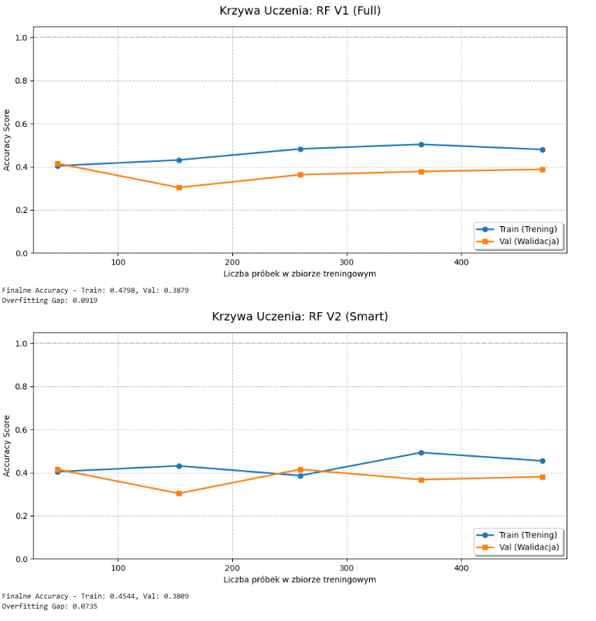
Analiza wyników dla RandomForest
Oba modele (V1 i V2) cierpią na tzw. High Bias. Widać to po tym, że zarówno krzywa treningowa, jak i walidacyjna zatrzymują się na bardzo niskim poziomie celności (poniżej 0.5).
Co to oznacza: Model jest "za prosty" na te dane lub same cechy (features) nie mają wystarczającej mocy predykcyjnej, by wyłapać sygnał z rynkowego szumu.
Gap (Overfitting): Luka między treningiem a walidacją wynosi około 0.08 - 0.09. To relatywnie mało, co sugeruje, że overfitting nie jest Twoim głównym problemem – problemem jest to, że model w ogóle ma trudności z "nauczeniem się" wzorców.
Porównanie V1 (Full) vs V2 (Smart)
Wykresy są do siebie uderzająco podobne, co sugeruje, że zmiany wprowadzone w wersji "Smart" nie wpłynęły znacząco na zdolność generalizacji modelu.
V1 (Full): Osiąga nieco wyższy wynik końcowy na treningu (0.4798) kosztem minimalnie większej luki.
V2 (Smart): Wynik treningowy spadł (0.4544), a walidacyjny jest taki sam. Zmniejszenie zbioru cech w tym przypadku nieco pogorszyło sytuację, co może oznaczać, że usunięte dane niosły jednak odrobinę istotnych informacji.

Slide 27
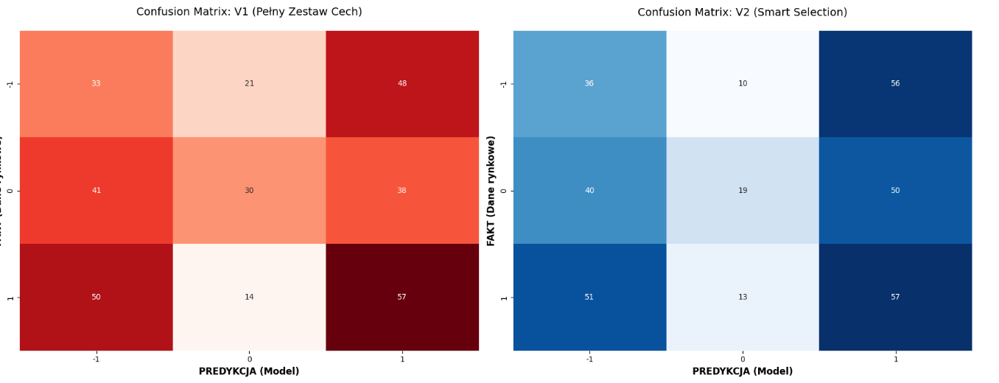
Analiza wyników dla XGBoost

Slide 28
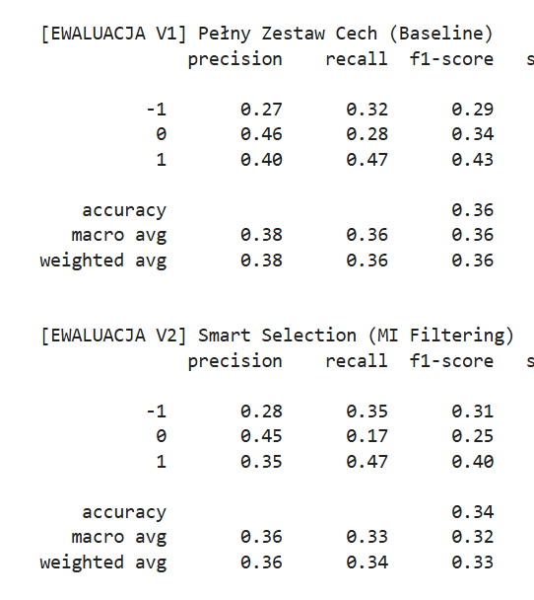
Analiza wyników dla XGBoost
Kluczowe wnioski z ewaluacji:
Ogólna wydajność: Model osiąga niską dokładność (Accuracy: 34-36%). Wynik ten sugeruje, że algorytm boostingowy jest bardzo wrażliwy na szum informacyjny i ma trudności z wypracowaniem stabilnej przewagi w tak zmiennym środowisku.
V1 (Baseline) vs V2 (Smart Selection): Paradoksalnie, redukcja cech (V2) pogorszyła wyniki - odnotowano spadek Accuracy z 0.36 na 0.34. Mechanizm "Smart Selection" oparty na Mutual Information mógł usunąć subtelne, nieliniowe korelacje, które były kluczowe dla procesu decyzyjnego XGBoost.
Problem klasy "0" (Neutralnej): W obu wersjach model drastycznie słabo radzi sobie z przewidywaniem braku ruchu. W wersji V2 recall dla klasy 0 spadł do zaledwie 0.17, co oznacza, że model niemal całkowicie przestał identyfikować momenty stagnacji na rynku, wymuszając decyzje tam, gdzie ich nie powinno być.
Predykcja kierunkowa:
Najlepiej radzi sobie z klasą 1 (wzrosty): Osiąga tu F1-score na poziomie 0.40-0.43. Choć jest to najmocniejszy punkt modelu, wciąż charakteryzuje się dużą niepewnością w porównaniu do klasycznych metod statystycznych.
Analiza macierzy pomyłek: Wyniki pokazują bardzo dużą liczbę błędów typu False Positive. Model wykazuje nadmierną agresywność, często generując sygnały kupna lub sprzedaży w momentach, gdy rynek faktycznie pozostaje w trendzie bocznym (klasa 0).

Slide 29
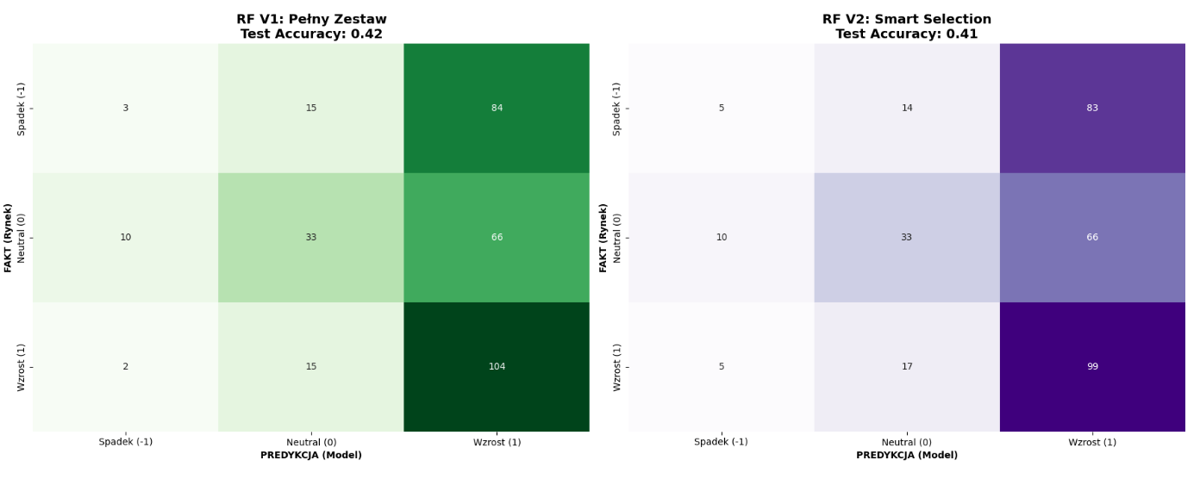
Analiza wyników dla XGBoost

Slide 30
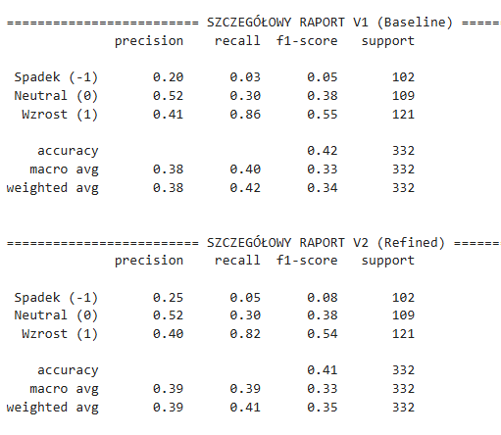
Analiza wyników dla RandomForest
Kluczowe wnioski z ewaluacji:
Ogólna wydajność: Model osiąga wyższą stabilność niż XGBoost, utrzymując dokładność (Accuracy) na poziomie 41-42%. Sugeruje to, że algorytm typu Bagging lepiej radzi sobie z redukcją szumu w tych danych.
V1 (Baseline) vs V2 (Refined): Podobnie jak w poprzednim modelu, "Smart Selection" (V2) nie przyniosło poprawy – dokładność spadła minimalnie z 0.42 do 0.41. Redukcja cech nie wyeliminowała głównego problemu modelu, jakim jest błąd systematyczny.
Problem klasy "0" (Neutralnej): RF radzi sobie ze stanem neutralnym znacznie lepiej niż XGBoost. Recall dla klasy 0 wynosi 0.30 w obu wersjach, a Precision sięga 0.52, co czyni ten model bardziej wiarygodnym w rozpoznawaniu braku trendu.
Predykcja kierunkowa:
Dominacja predykcji wzrostów (1): Model wykazuje ekstremalnie wysoki Recall dla klasy 1 (0.82 - 0.86), co oznacza, że wychwytuje niemal wszystkie wzrosty na rynku. Odbywa się to jednak kosztem precyzji – model "widzi" wzrosty tam, gdzie ich nie ma.
Całkowita ślepota na spadki (-1): Macierze pomyłek pokazują, że model prawie nie przewiduje spadków. Recall dla klasy -1 wynosi zaledwie 0.03 - 0.05. Większość faktycznych spadków jest błędnie klasyfikowana jako wzrosty (aż 83-84 przypadki).

Slide 31
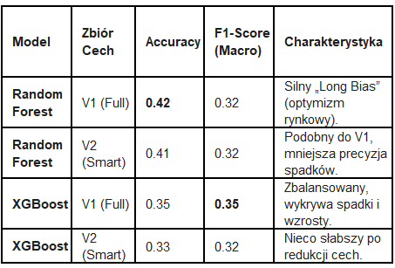
Analiza uzyskanych wyników
Kluczowe odkrycia eksperymentalne
Odporność na szum i selekcja cech: Oba modele wykazują lepszą skuteczność na pełnym zestawie danych (V1). Redukcja zmiennych (V2) pogorszyła wyniki, co dowodzi, że algorytmy drzewiaste świetnie radzą sobie z samodzielną hierarchizacją ważności cech, a agresywne filtrowanie usuwa istotne relacje nieliniowe.
Pułapka Accuracy a charakterystyka modelu: Wyższa celność Random Forest (41-42%) jest pochodną silnego trendu wzrostowego Nvidii. RF stał się "optymistą", który trafia, bo rynek rósł, podczas gdy XGBoost (34-36%) realnie próbował mapować oba kierunki zmian. Widać to jasno po analizie wykresów Macierzy konfuzji: RF głównie przewiduje wrozst (prawa strona), XGBoost jest bardziej zróżnicowany w wyborach (nie występuje mocna dominacja klasy wzrostu)
Pewność predykcji (Confidence Score): Istotną różnicą jest rozkład prawdopodobieństwa. XGBoost często generuje sygnały o wysokiej pewności co pozwala na lepszą selekcję transakcji. Random Forest oscyluje wokół granicy błędu (~40%), co sprawia, że jego sygnały są mniej zdecydowane i trudniejsze do wykorzystania w systemach typu High-Conviction.

Slide 32
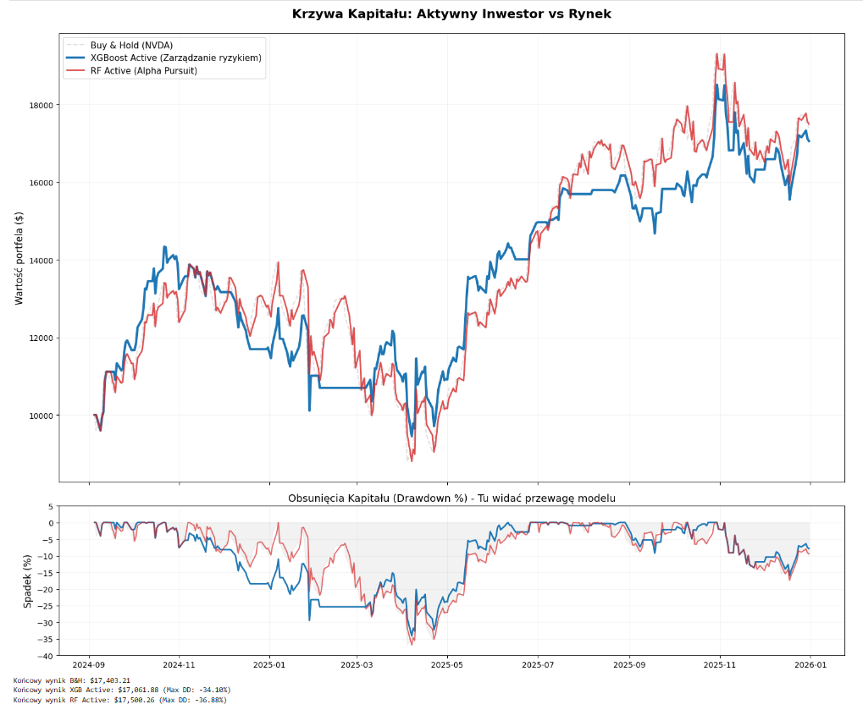
Analiza uzyskanych wyników
.

Slide 33
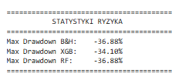
Analiza uzyskanych wyników
Wyniki Backtestu: Strategia Aktywna vs Rynek (NVDA)
XGBoost: Aktywne Zarządzanie Ryzykiem
Model generuje sygnały o wysokiej pewności (Confidence Score), co skutkuje częstymi rebalansami portfela.
Algorytm boostingowy, poprzez minimalizację błędów sekwencyjnych, tworzy bardziej spolaryzowane prawdopodobieństwa, co pozwala na skuteczną detekcję sygnałów sprzedaży (-1).
Efekt: Schodkowa krzywa kapitału pokazuje zdolność modelu do "ucieczki w gotówkę", co redukuje maksymalne obsunięcie (Max Drawdown) do -34.10%.
W niektórych krótkich okresach XGBoost potrafił przebić podstawową taktykę B&H, natomiast również w podobnie krótkich okresach był na minus. Z pewnością jest to dobry sygnał do daleszej analizy i rozwoju modelu.
Random Forest: Pasywne Śledzenie Trendu
Ze względu na mechanikę baggingu (uśrednianie drzew), model wykazuje niską pewność predykcji (Max Proba: 0.49, Średnia: 0.40).
Brak silnych przekonań sprawia, że model rzadziej kwestionuje trend wzrostowy, przez co czerwona krzywa kapitału niemal w 100% kopiuje ruchy rynkowe (Beta bliska 1).
Efekt: Mimo wyższego Accuracy (42%), model oferuje gorszą ochronę kapitału, generując największe obsunięcie w zestawieniu (-36.88%).
.

Slide 34
Rekomendacja
Co się udało?
Stworzenie rygorystycznego środowiska testowego: Zastosowałem TimeSeriesSplit, co pozwoliło na rzetelną ocenę modeli w warunkach chronologicznych, eliminując ryzyko błędu "podglądania przyszłości".
Przewaga nad losem: Modele (szczególnie XGBoost) uzyskały wyniki powyżej progu losowości (33% dla 3 klas), co przy ogromnym szumie informacyjnym spółki NVIDIA jest sukcesem technicznym.
Inteligentna optymalizacja: Samodzielnie przeprowadziłem proces automatycznego strojenia parametrów (Optuna), co pozwoliło na uzyskanie modeli o wysokiej zdolności do generalizacji.
Własne pobranie danych i przygotowanie Wskaźników Technicznych - projekt z łatwością można odtworzyć dla dowolnej spółki!
Ograniczenia i wyzwania:
Niski poziom Recall dla spadków w RF:
Model Random Forest uległ trendowi wzrostowemu (Long Bias), co ogranicza jego przydatność w okresach bessy.
Ograniczenie analizy technicznej:
Modele opierały się wyłącznie na danych historycznych, co w krótkim terminie bywa niewystarczające do przewidzenia gwałtownych reakcji rynku – szczególnie na bardzo dynamicznej spółce, jaką jest NVDA.
Kierunek dalszych prac: "Finanse Emocjonalne"
Zgodnie z podejściem Roberta Shillera, planuję rozszerzyć projekt o analizę czynników behawioralnych:
Analiza Sentymentu (NLP): Integracja danych z stron z newsami – profesjonalni analitycy (aby wykluczyć bias z mediów społecznościowych, np. pompowanie bańki, trolle, fałszywe sygnały).
Weryfikacja Hipotezy Shillera: Sprawdzenie, czy w krótkim terminie to emocje inwestorów (sentyment) są silniejszym predyktorem zmian cen niż wskaźniki techniczne.
Hybrydowy model predykcyjny: Połączenie twardych danych technicznych z "miękkimi" danymi behawioralnymi, aby lepiej wyłapywać momenty rynkowej euforii i paniki (bańki spekulacyjne).

